Slide 1
МКДОУ Детский сад «Сказка» г. Игарки
«Организация мини – музеев в ДОУ, как одна из форм взаимодействия с родителями дошкольников»
Воспитатель: Усольцева Е.А.
г. Игарка
2024 г.

Slide 2
Что такое МИНИ- музей?
Мини-музей – это особое, специальное организованное пространство, способствующее расширению кругозора и ребёнка, и взрослого, повышению образованности, воспитанности, приобщению к вечным ценностям.

Slide 3
Актуальность создания мини-музея
Актуальность создания мини-музея была обусловлена проблемой пассивного участия родителей в жизни группы и детского сада. Решили использовать музейные технологии доступные для старшего дошкольного возраста для активного привлечения родителей в образовательный процесс.
Создание мини - музеев в детском саду на сегодняшний день очень актуально. В условиях детского сада невозможно создать экспозиции, соответствующие требованиям музейного дела. Поэтому их называют «мини-музеями». Это название отражает и возраст детей, и размеры экспозиции, и определенную ограниченность тематики.
Важная особенность мини - музея - участие в их создании детей и родителей. Дошкольники чувствуют свою причастность к мини-музею: они участвуют в обсуждении его тематики, приносят из дома экспонаты, могут выступать в роли экскурсовода.

Slide 4
Цели создания мини - музея
- Привлечение внимание родителей к музеям.
- Создание мини – музея, как отражение интересов и проявление инициативы детей.
- Создать условия для эффективного воздействия с родителями.
- Установить партнерские взаимоотношения с семьей каждого воспитанника.
- Создать атмосферу взаимопонимания, общности интересов, позитивный настрой на совместную работу.
- Использование новых форм работы с детьми и их родителями.
- Развитие творческого и логического мышления и воображения.
- Формирование активной жизненной позиции.

Slide 5
Предварительна работа
Прежде чем начать знакомство дошкольников с мини-музеями, была проведена предварительная работа, направленная на эмоциональную подготовку, расширение знаний и представление у детей и родителей о музеях.
В начале работы коллектив группы (дети, воспитатели) вместе с родителями определяют тему и название мини-музея, разрабатывают его модель, выбирают место для размещения. Большую роль в этом процессе играют родители, которые приносят экспонаты, помогают в оформлении.

Slide 6
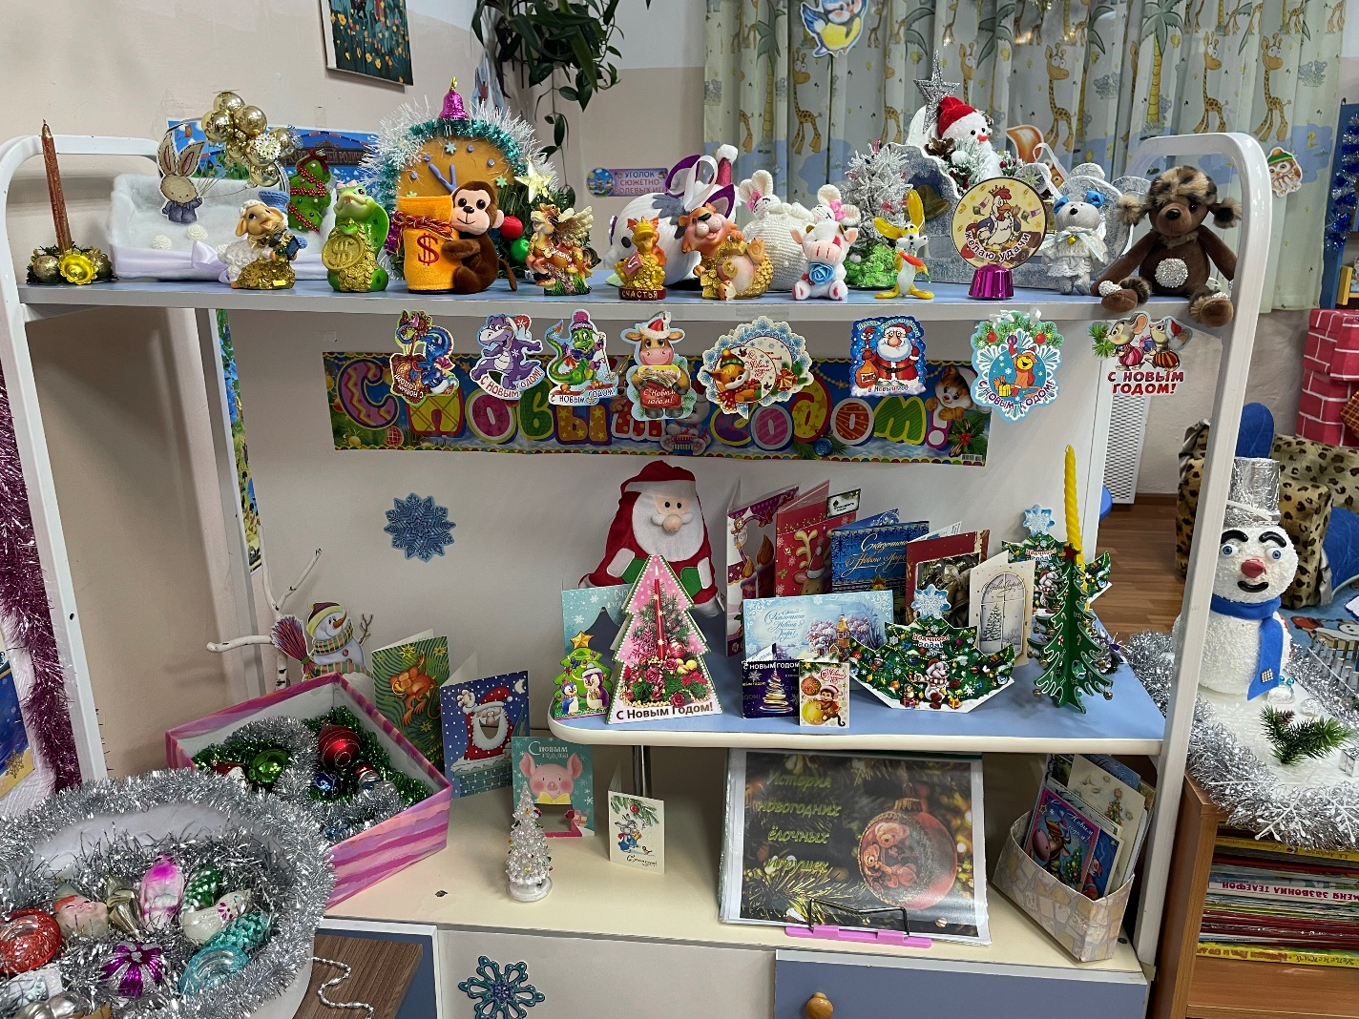
Мини-музей «Такой разный Новый год»

Slide 7
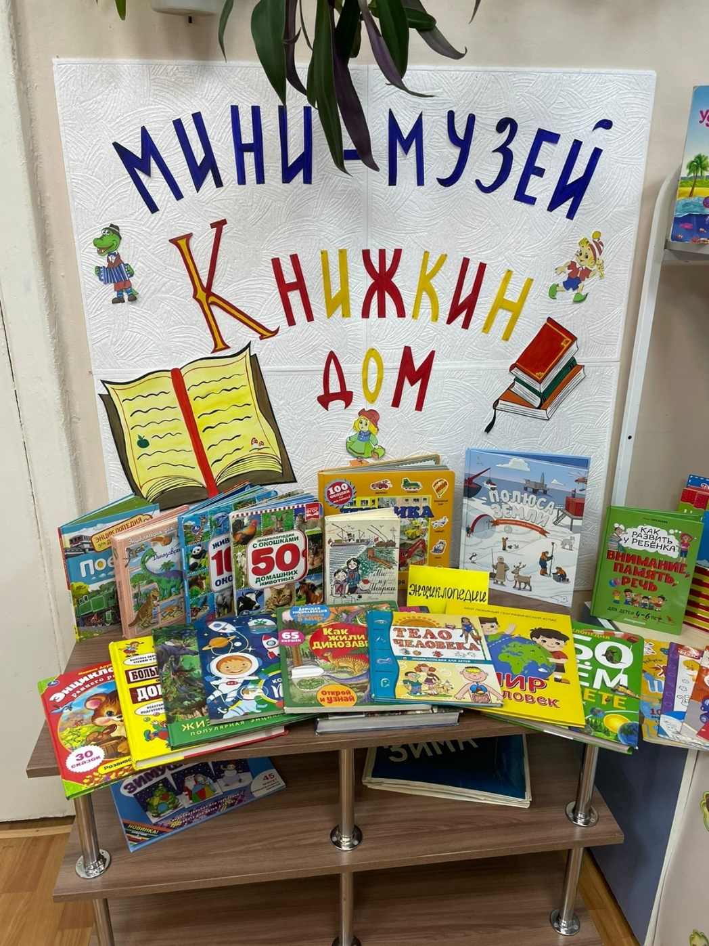
Мини –музей «Книжкин дом»

Slide 8
Мини-музей «Золотые руки наших мам и бабушек»

Slide 9
Мини – музей «Путешествие в прошлое денег»

Slide 10
Вывод:
Результаты работы свидетельствуют о востребованности музеев родителями и воспитанниками, об огромных потенциальных возможностях использования мини-музеев в процессе патриотического , нравственного, трудового, умственного, эстетического воспитания дошкольников.
В обычном музее ребенок - лишь пассивный созерцатель, а здесь он - соавтор, творец экспозиции. Причем не только он сам, но и его родные . Каждый мини-музей - результат общения совместной работы воспитателя, детей и их семей.

Slide 11
Спасибо за внимание!

